Slide 1
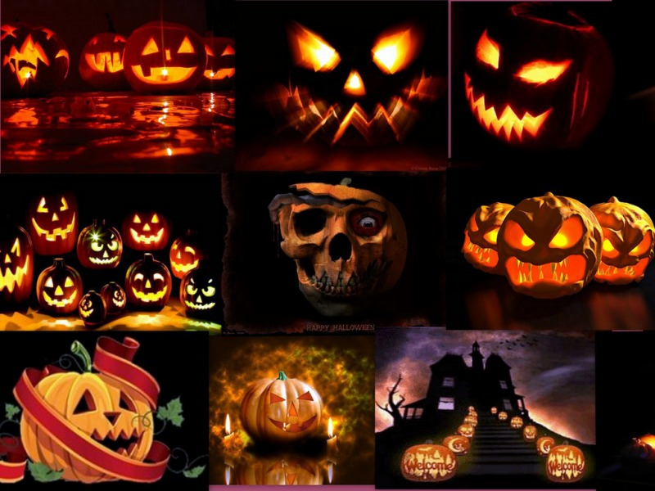



¿ CELEBRAS HALLOWEEN?
En esta presentación trataremos de explicarte algo muy serio
sobre Halloween que probablemente desconozcas.
Paloma -
Roberto
AVANCE MANUAL

Slide 2
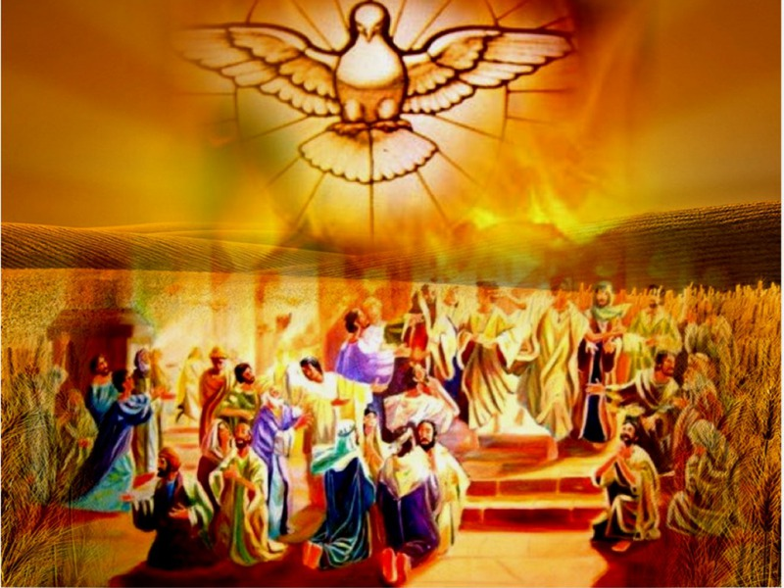

La fiesta en honor de Todos los Santos,
inicialmente se celebraba el 13 de mayo;
fue traspasada por el Papa Gregorio III (741)
al 1 de noviembre, día de la «Dedicación» de la Capilla de Todos los Santos en la Basílica de San Pedro en Roma.

Slide 3
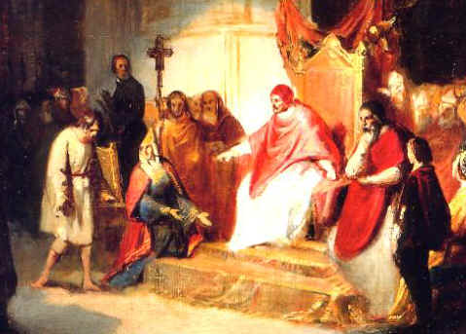


Más tarde, en el año 840, el Papa Gregorio IV
ordenó que la fiesta de «Todos los Santos»
se celebrara universalmente. Como fiesta mayor tuvo su «vigilia» solemne (el 31 de octubre)

Slide 4
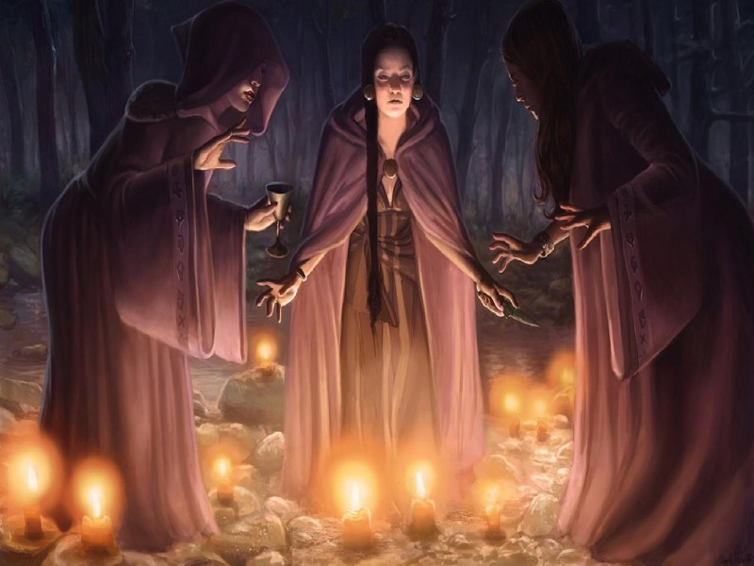
Esta vigilia fue llamada por los ingleses «All Hallow's Even» (Vigilia de Todos los Santos).
Aquí encuentra su origen el término «Halloween»
La víspera de la fiesta de todos los santos ha sido reemplazada por esta celebración del terror,
de las brujas y los fantasmas.

Slide 5
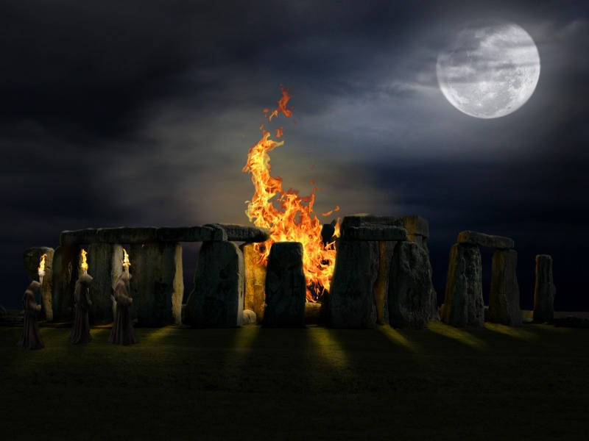

Origen de Halloween
Aproximadamente trescientos años antes del nacimiento de Cristo, los celtas vivieron en las Islas Británicas, Escandinavia y Europa Occidental.
Eran una sociedad como cualquiera de las de hoy, pero sus usos y costumbres fueron controlados por una sociedad de sacerdotes paganos llamada los druidas.

Slide 6
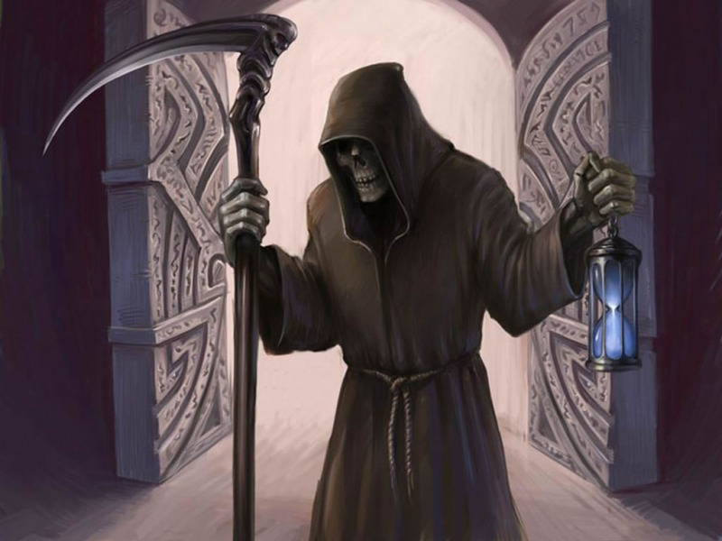

Ellos adoraban y servían a Samhain, dios de la muerte.
Cada año, el 31 de octubre, los druidas celebraban la víspera del año nuevo céltico en honor de su dios Samhain.

Slide 7
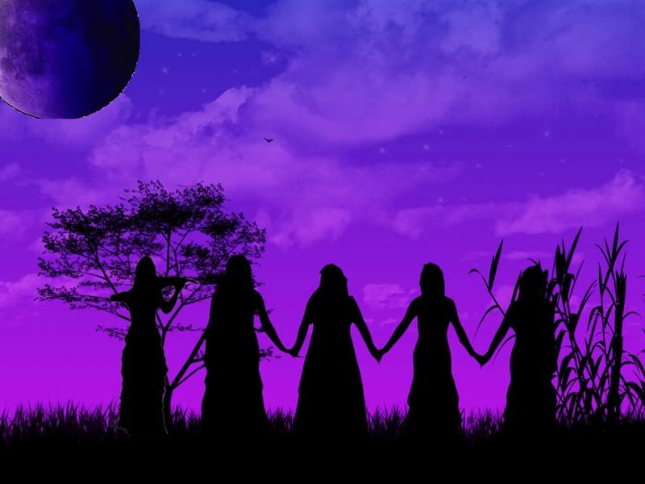
En esta fiesta, los druidas, a manera de médiums, se comunicaban con sus antepasados esperando ser guiados en esta vida hacia la inmortalidad.

Slide 8
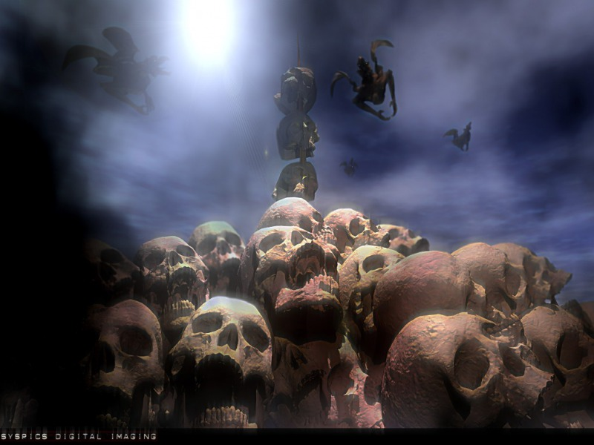
Los druidas creían que en esa noche en particular los espíritus de los muertos regresaban a sus antiguos hogares para visitar a los vivos.

Slide 9
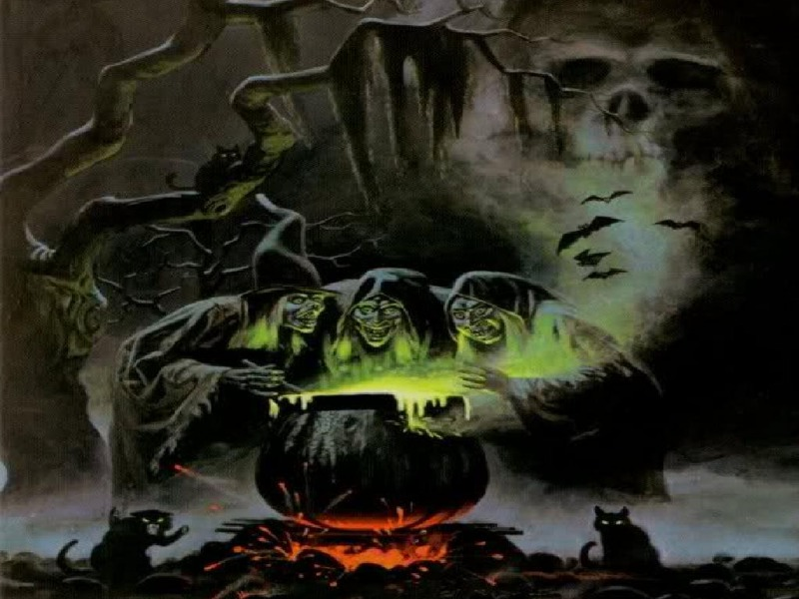
Y si los vivos no proveían comida a estos espíritus malignos, toda clase de cosas terribles podrían ocurrirles. Si los espíritus malignos no recibían un festín (treat), entonces ellos harían travesuras malas a los vivos (trick)."

Slide 10
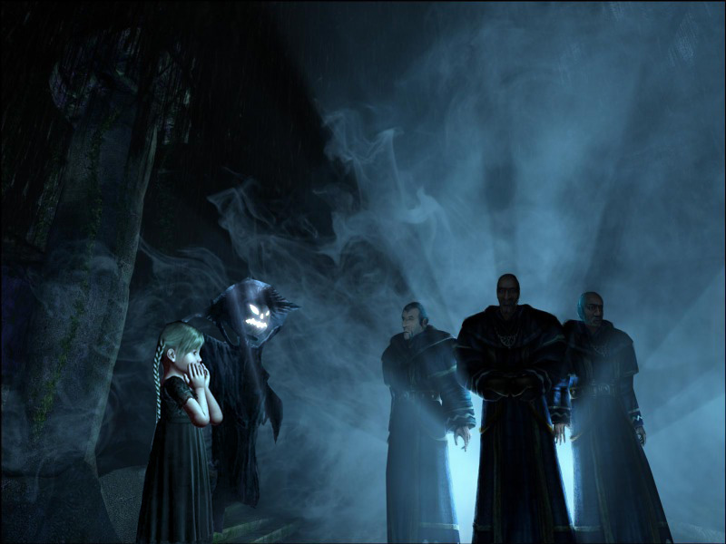

Trick-or-treat, treta o trato
(origen del "dulce o travesura")
Los sacerdotes druidas iban de casa en casa exigiendo alimentos y en algunos casos niños y vírgenes para ofrendar en sacrificio a su dios Samhain en el festival de la muerte, si se los daban se hacía un trato (treat) y se iban en paz.

Slide 11
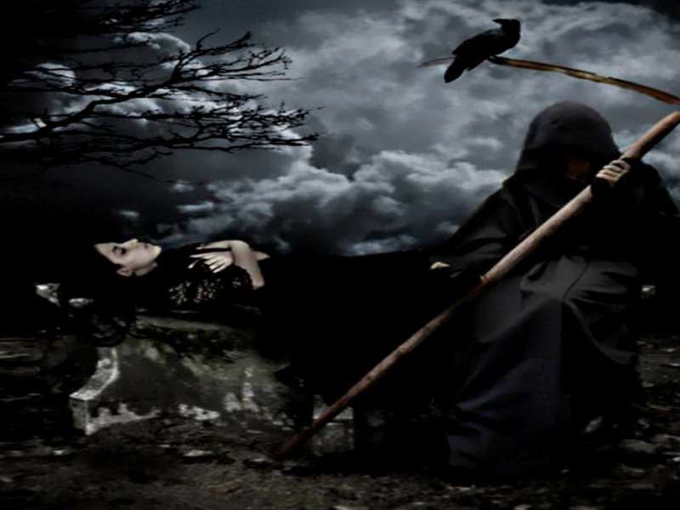
Si la gente de la aldea no daba a los druidas el alimento o persona que exigían, se lanzaba una maldición sobre la casa entera y según ella, alguien de esa familia moriría ese año. Esa era la trampa o treta (trick).

Slide 12
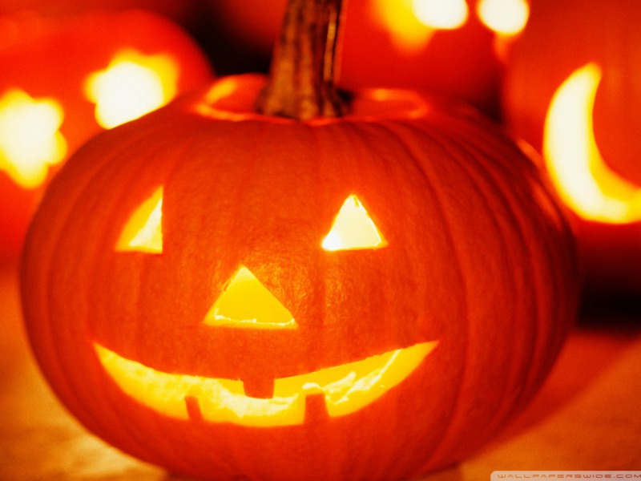

Jack-O-Lantern (la calabaza que simboliza Halloween
Los druidas llevaban con ellos un nabo grande, el cual habían ahuecado en el interior, con una cara tallada en el frente, para representar el espíritu demoníaco del que recibían su poder y conocimiento, el mismo que se encargaría de ejecutar toda maldición e iluminar su camino.

Slide 13
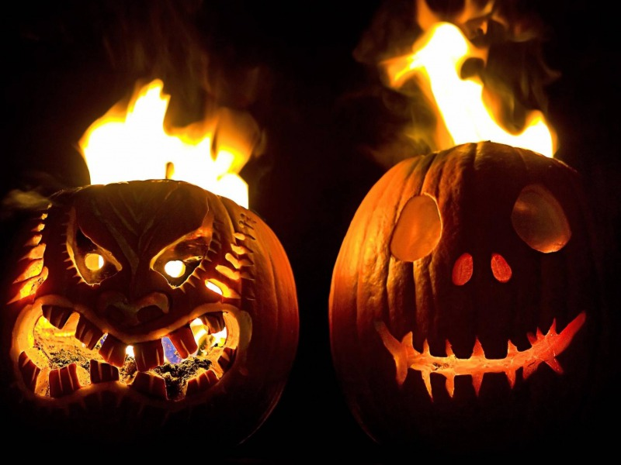

El nabo, encendido por una vela dentro,
era una linterna para los druidas por la noche.
Ellos llamaron "Jock" al espíritu de la linterna.

Slide 14
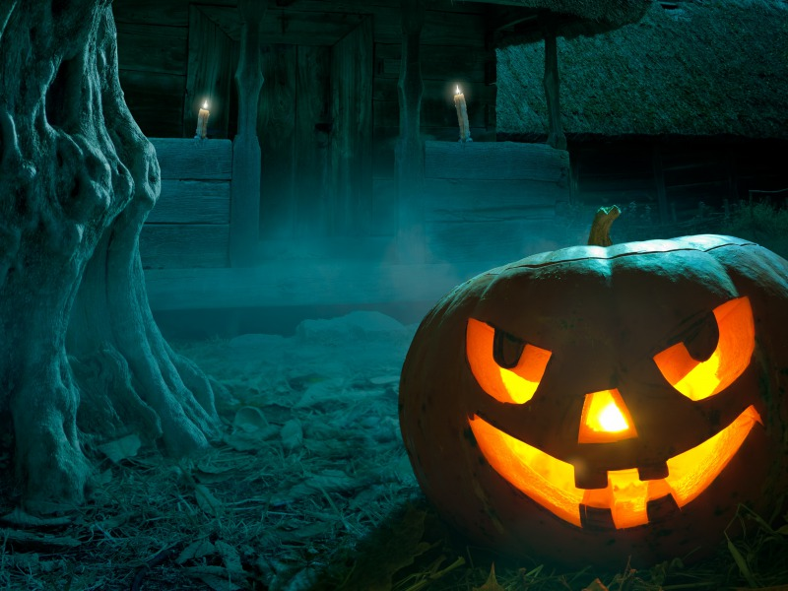
Cuando estas prácticas llegaron a Norteamérica en los siglos 18 y 19, los colonizadores hallaron que los nabos no eran tan grandes, así que los sustituyeron por calabazas.
Desde entonces a esta figura tan representativa del Halloween se le llamó "Jock, el que vive en la linterna"
y después vino a ser "Jack-O-Lantern" o Linterna de Jack.

Slide 15
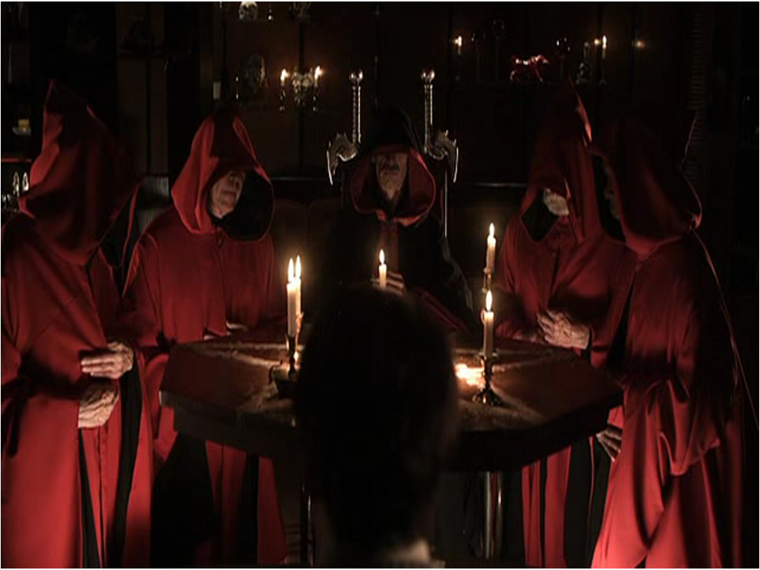

Significado oculto
La fiesta de Halloween, es decir "el festival de Samhain", todavía es hoy celebrado oficialmente por los satanistas, ocultistas, y adoradores de Satanás como la víspera del año nuevo de la brujería..

Slide 16
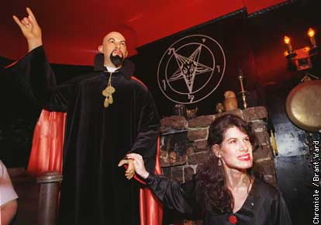
Anton LaVey Fundador de la Iglesia de Satanás
Señal de la mano cornuda , significa que los dedos extendidos, el índice y el anular (que representa un cuerno), está sometiendo a la Trinidad de Dios, Padre, Hijo y Espíritu Santo, representados en los dedos que están doblados, lo cual es una abierta blasfemia contra Dios.
Entre las fechas importantes de los satánicos,
se encuentra el 31 de octubre como:
“el día de satanás”.
Inicio de año nuevo satánico.

Slide 17
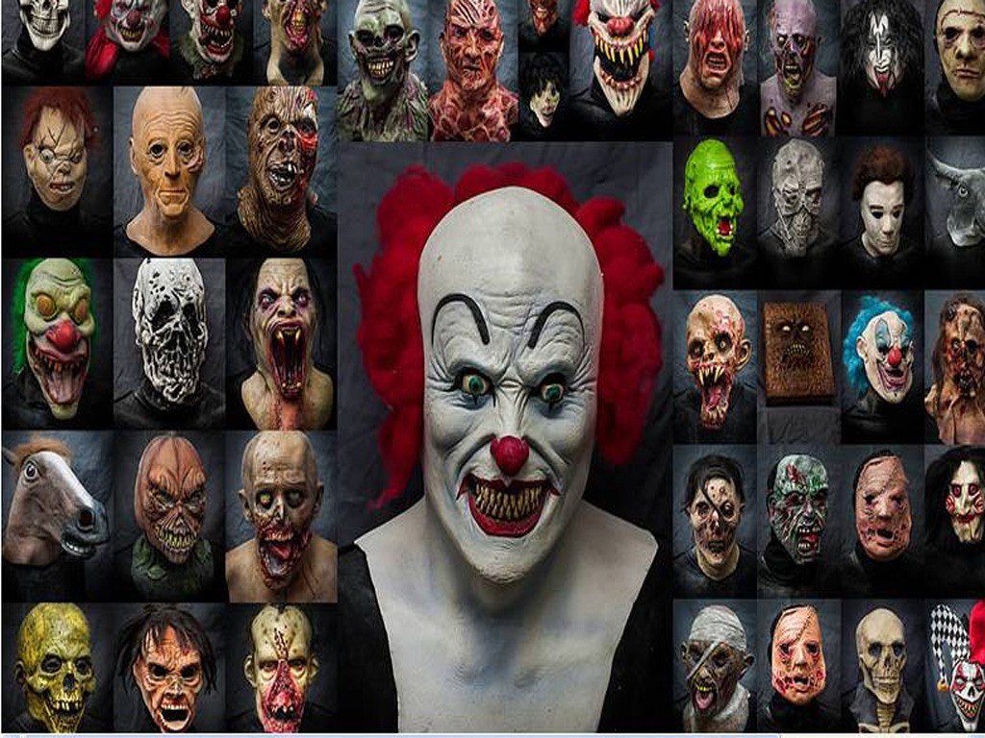

Según la página web oficial de la Iglesia de Satán, cada satanista debe de vestir ropas de halloween
el día de su cumpleaños y para ciertas ceremonias.
Cada vez que se visten ropas de halloween se está participando en prácticas ocultas dedicadas a Satanás.

Slide 18
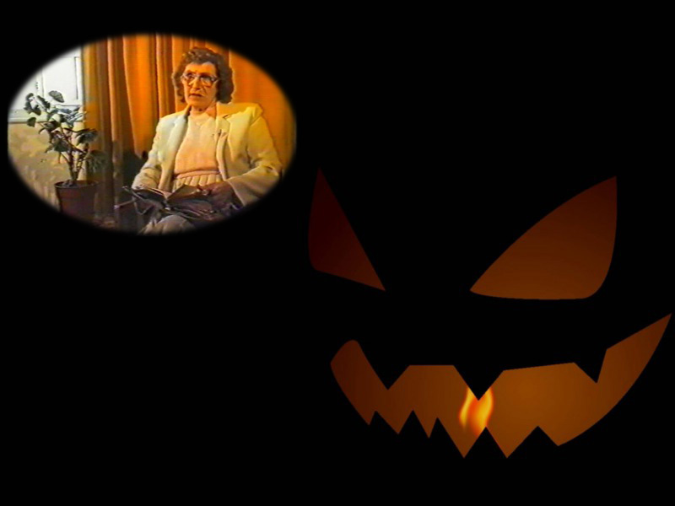
Doreen Irving, quien fue la más grande de las brujas en el oeste europeo, concubina del alto ministro de Satán en esa misma área, se convirtió al cristianismo, y decía que si los padres tuvieran alguna idea de lo que realmente es Halloween, ni siquiera mencionarían esa palabra frente a sus hijos.
Al final de la presentación se incluirá dos vídeos, uno de Doreen Irving, de 12 minutos donde ella cuenta su paso por el satanismo y la forma como celebraba Halloween y el otro de 40 minutos, también de testimonios de ex satanistas que cuentan como se VIOLAN Y SACRIFICAN NIÑOS DURANTE LA CELEBRACIÓN DE ESTA FIESTA SATÁNICA.

Slide 19
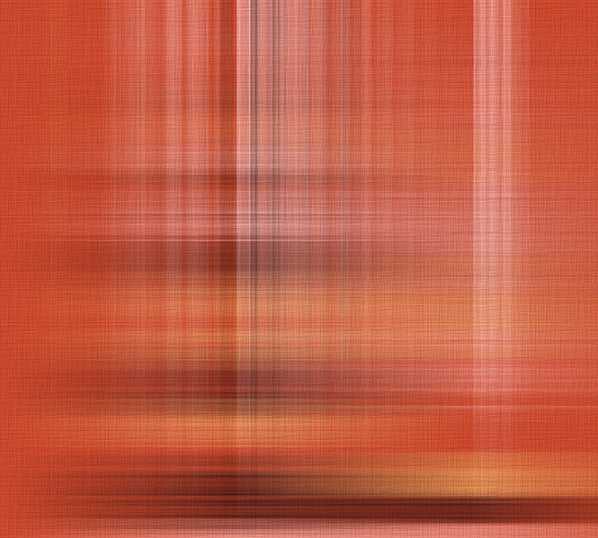
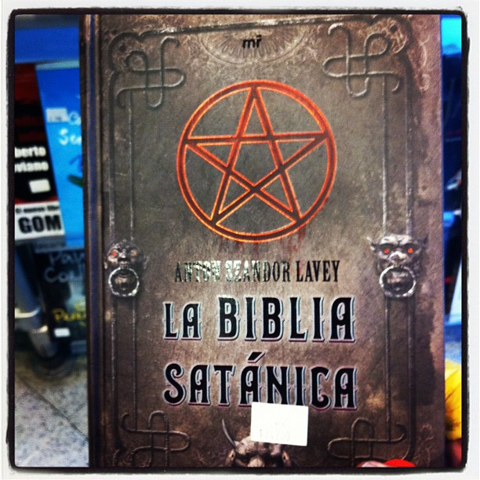
The Satanic Bible", por Anton Szandor LaVey, acerca del halloween dice:
"Se decía que los malos espíritus, fantasmas, brujas, hechiceros etc, estarían ejercitando sus "artes" de la forma más pomposa y abierta.
En esta noche, se decía, la frontera entre el mundo de los vivos y el mundo de los muertos se hacía más frágil. Los viejos tomarían sus precauciones para proteger sus hogares de los poderes de estas entidades mientras que los más jóvenes harían fiestas, buscarían indulgencia en placeres carnales, y buscarían adivinos para que les ayudaran a encontrar su compañero adecuado".
Fuente: http://www.enlataberna.com/lib_lin/Biblia-satanica.pdf - Páginas 112 al 114
Fuente: http://www.churchofsatan.com/Pages/BBHalloween34.html

Slide 20
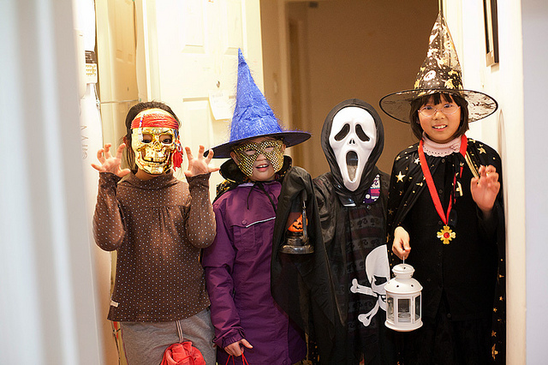

“No hay nada de simpático en este tipo de celebraciones en las cuales se pretende involucrar masivamente a los niños, seguramente con el propósito de desarrollar en ellos un grado mayor de tolerancia y no cuestionamiento
frente a estas prácticas”.

Slide 21
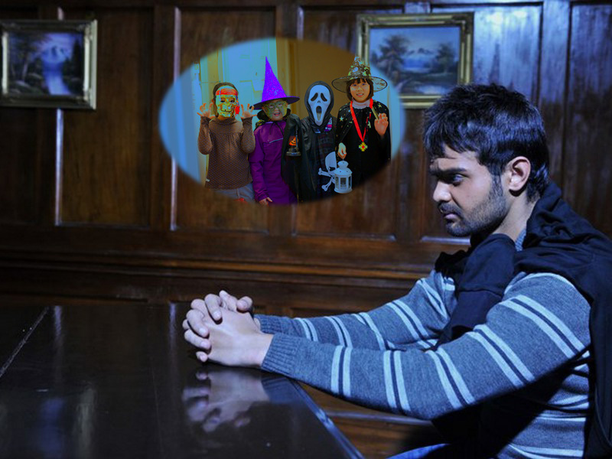

“Amado lector, esta situación debiera llamarnos a todos a la reflexión”

Slide 22
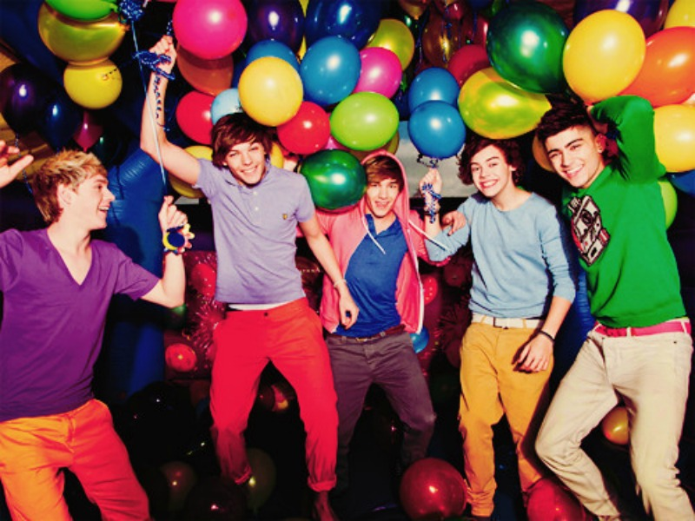
Para contrarrestar la influencia del Halloween en algunos países promueven:
“La noche Blanca de todos los santos”.
En ella tanto adultos, jóvenes y niños
celebran y comparten la alegría y la vida.
Quitando el terror y evitando así promover a brujos y hechiceros, porque la Palabra de Dios
es muy clara al respecto:

Slide 23
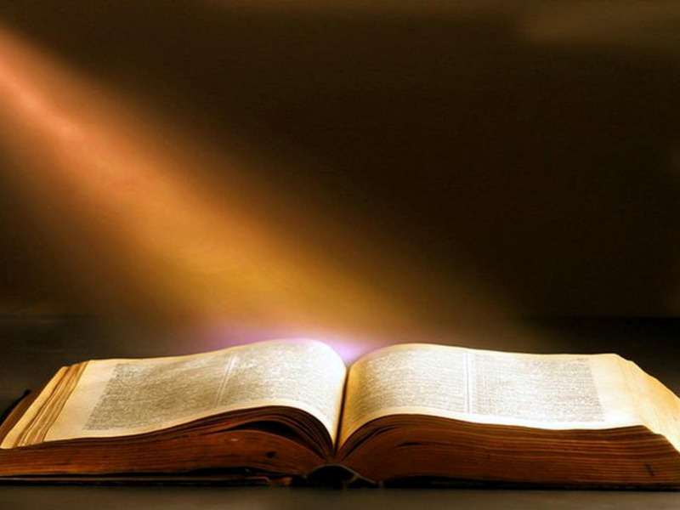

Escrito está en Deuteronomio 18:9-12 “Cuando entres a la tierra que el Señor tu Dios te da, no aprenderás a hacer según las abominaciones de aquellas naciones.
No sea hallado en ti quien haga pasar a su hijo o a su hija por el fuego, ni quien practique adivinación, ni agorero, ni sortílego, ni hechicero, ni encantador, ni adivino, ni mago, ni quien consulte a los muertos.
Porque es abominación para con el Señor tu Dios, cualquiera que
hace estas cosas, y por estas abominaciones el Señor tu Dios
echa estas naciones de delante de ti”.

Slide 24
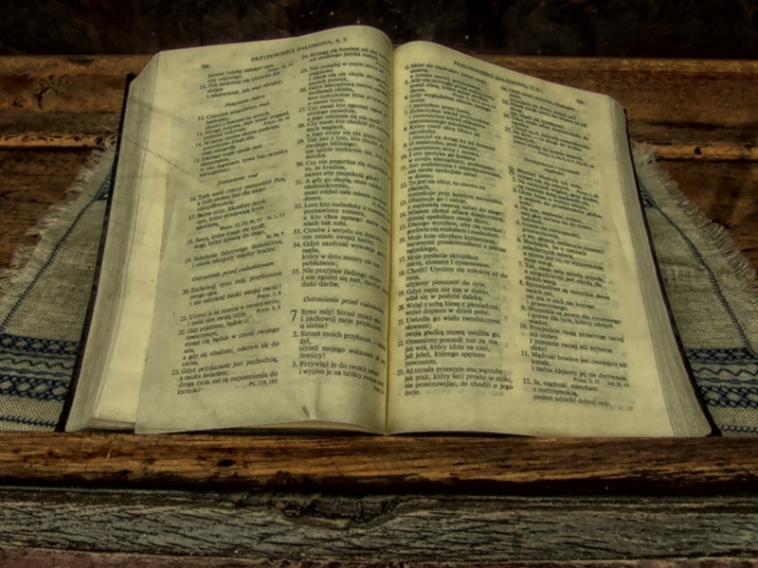
Muy amado lector, la Biblia nos advierte que hay un mundo espiritual, invisible al hombre natural, pero discernible al hombre espiritual y por eso Efesios 6:12 nos dice “Porque no tenemos lucha contra sangre y carne, sino contra principados, contra potestades, contra los gobernadores de las tinieblas de este siglo, contra huestes espirituales de maldad en las regiones celestes”.

Slide 25
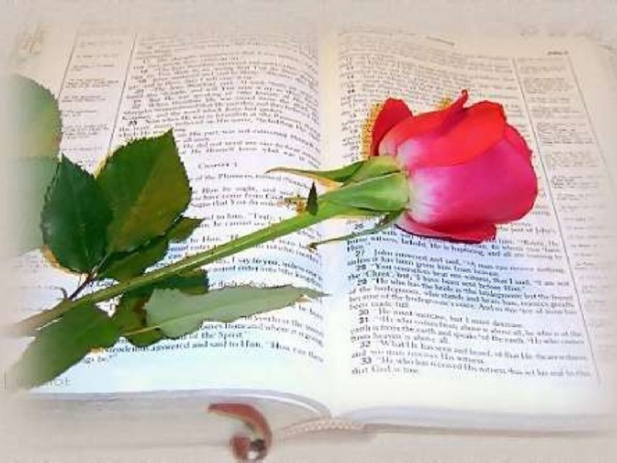

La carne y la sangre del ser humano son elementos que constituyen materia y por lo tanto son visibles al ojo y cuando dice que el hombre no tiene lucha contra sangre y carne, se refiere a que su lucha real no es entre seres humanos que están compuestos de carne y sangre, sino contra un rango jerarquizado de espíritus inmundos o demonios que la Biblia denomina principados, potestades, gobernadores de tinieblas y huestes espirituales de maldad que habitan en las regiones celestes, o sea, en el planeta tierra y su atmósfera, y en el espacio exterior.

Slide 26
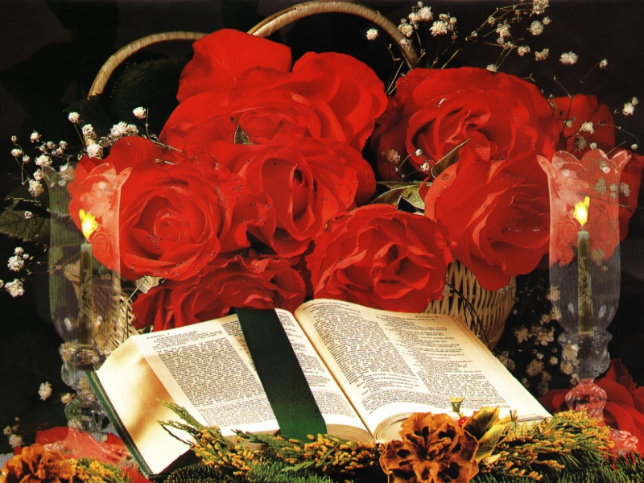
Sin embargo hay personas muy sensibles que sin ser espirituales pueden percibir a los espíritus inmundos o demonios y la prueba de ello es que sin razón aparente y de manera repentina estando en un determinado lugar sienten un escalofrío en su cuerpo, se les pone la “piel de gallina” y se les eriza los bellos y experimentan un miedo inexplicable.
Es por ello que recomendamos que Ud. ni sus hijos o parientes se involucren en esta festividad pagana y satánica de Halloween, porque estarán a merced del control de todas esas categorías de espíritus malos y les pondrán incredulidad y ceguera espiritual para no creer al bendito Evangelio de Jesús y finalmente sus almas no puedan alcanzar salvación.

Slide 27
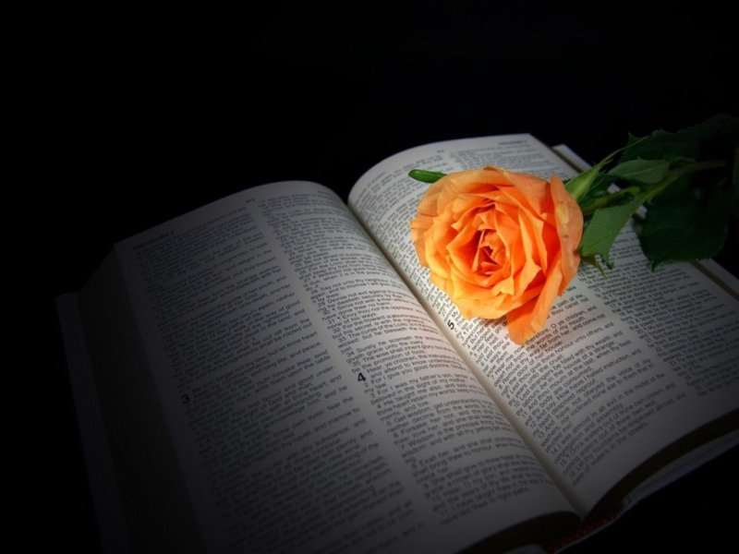
Por ello la Biblia no se equivoca cuando en 2º Corintios 4:4 nos dice “…… el dios de este siglo cegó el entendimiento de los incrédulos, para que no les resplandezca la luz del evangelio de la gloria de Cristo, el cual es la imagen de Dios”.
La palabra “dios” está con minúscula y en la Biblia cuando está escrita de esa manera se refiere a Satanás y allí está el sustento cuando argumentamos que involucrarse en la fiesta de Halloween da ceguera e incredulidad a las personas para que no crean a la Palabra de Dios y se salven.

Slide 28
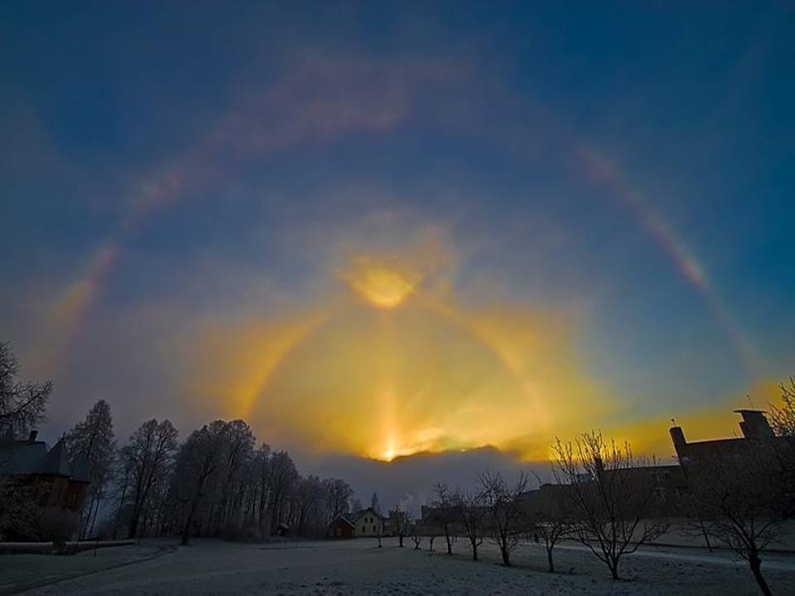
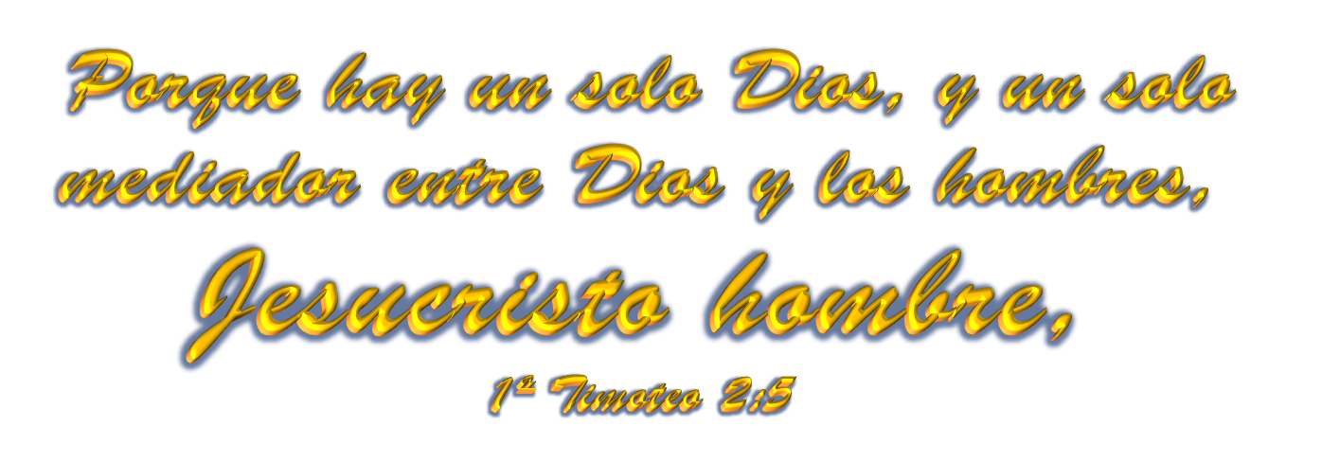

Slide 29
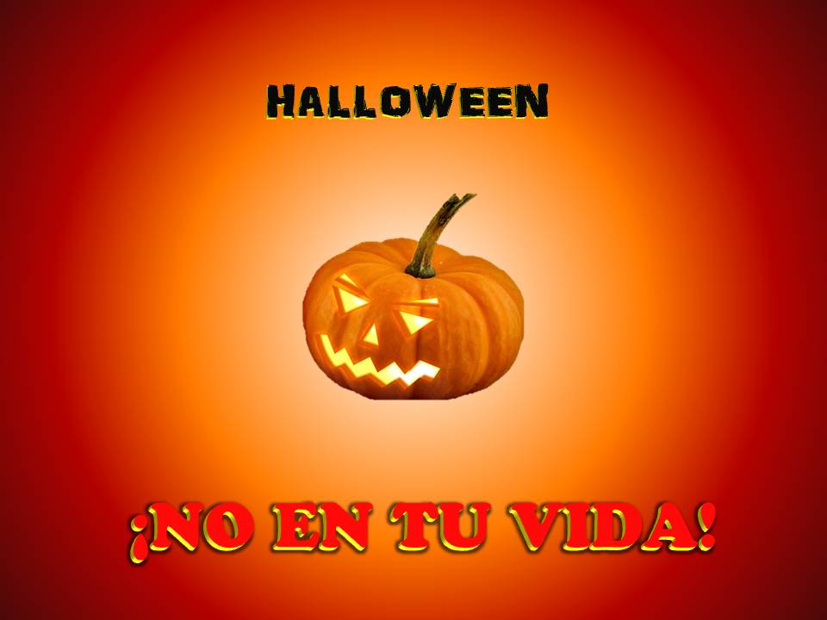
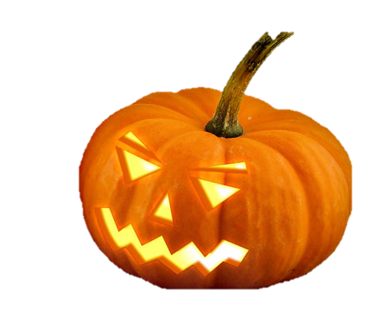

Slide 30
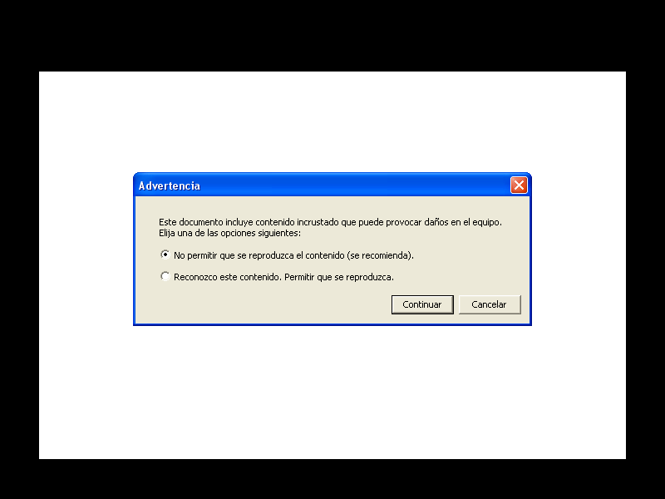
INSTRUCCIONES PARA VISUALIZAR UN VÍDEO
Cuando haces clic para ver un vídeo, primeramente aparecerá una ventana , la cual se muestra a continuación.
Pero para poder visualizar el vídeo tienes que escoger la opción “Reconozco este contenido. Permitir que se reproduzca” tal como aparece en la siguiente ventana.

Slide 31
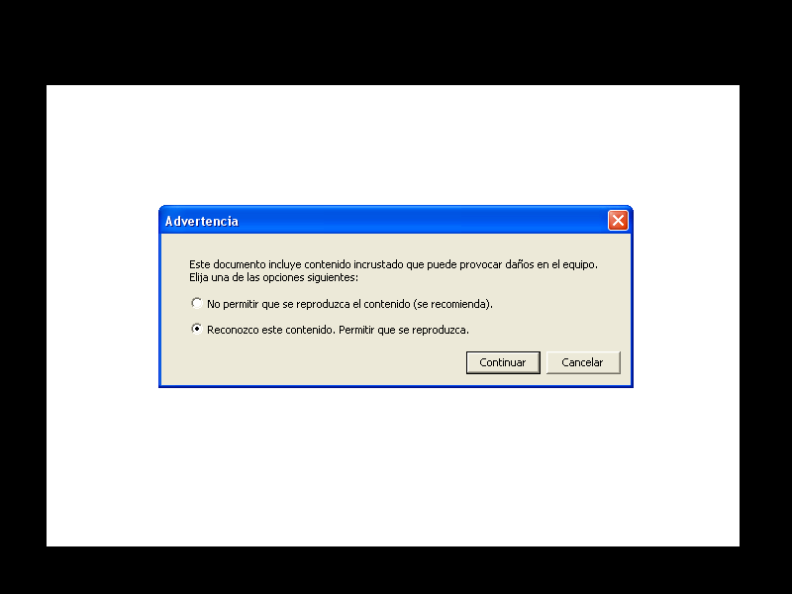
INSTRUCCIONES PARA VISUALIZAR UN VÍDEO
A continuación das clic en Continuar y automáticamente irás a una ventana de You Tube para poder visionar el vídeo

Slide 32
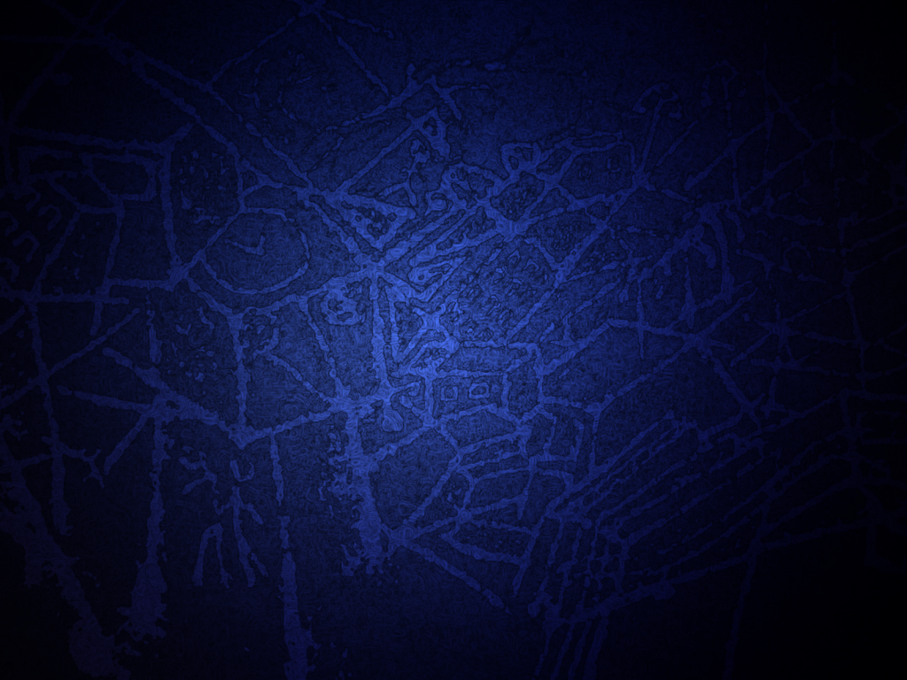
MENÚ DE VÍDEOS CRISTIANOS
VÍDEO 1 - Testimonio de Ex Reyna de Brujas – Dar Clic Aquí
VÍDEO 2 - Testimonio de Ex Satanistas y el Significado de
Halloween – Dar Clic Aquí

Slide 33
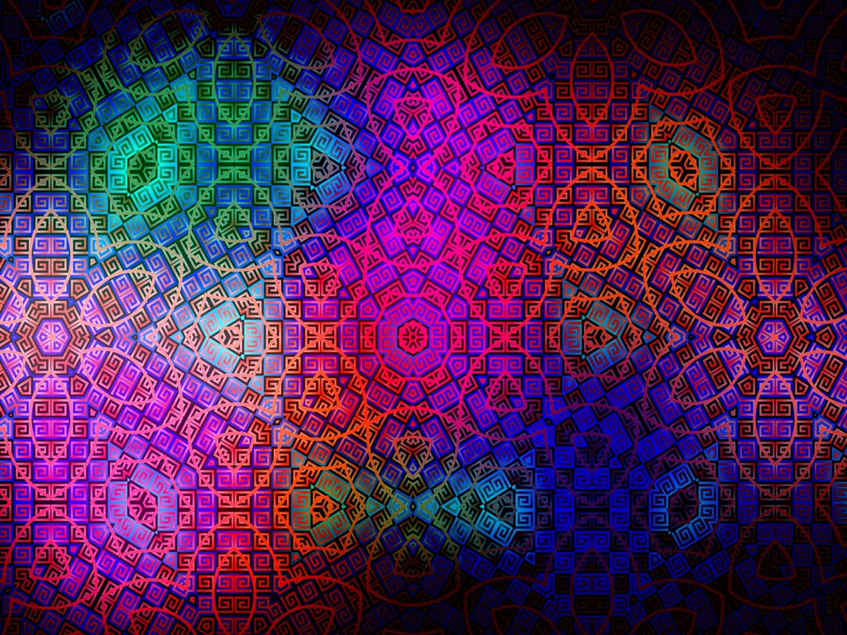

TESTIMONIO DE EX REYNA DE BRUJAS
IR A MENÚ
SIGUIENTE VÍDEO

Slide 34

Testimonios De Ex Satanistas Y el Significado de Halloween
IR A MENÚ
SALIR

Slide 35

TRABAJOS CRISTIANOS PUBLICADOS EN “MIS PPS”, POR MI
Nota.- Una vez que Ud. ha hecho CLICK en el enlace a fin de poder descargar el power point deseado, tiene que salir de esta presentación si desea visualizar dicha presentación.
1.- Evidencias Científicas de la Biblia – Parte I – DAR CLIC AQUÍ
2.- Melodía Cristiana: Sendas Dios Hará – DAR CLIC AQUÍ
3.- Evidencias Científicas de la Biblia – Parte II – DAR CLIC AQUÍ
4.- Melodía Cristiana: Sumérgeme – DAR CLIC AQUÍ
5.- Jesucristo no es Religión, Él es Vida – DAR CLIC AQUÍ
6.- Melodía Cristiana: Las Cosecha – DAR CLIC AQUÍ
7.- Cuando el Hombre Confronta a Dios – DAR CLIC AQUÍ
Hacer clic para siguiente diapositiva

Slide 36



Accede a la sección que desees desde aquí:
Propia Creación
De la Red
Dedicatorias | Fechas Especiales | Graciosos
Historia y Arte | Lugares | Musicales
Naturaleza y Ciencias | Política | Reflexión
Religiosos | Románticos | Salud
Dedicatorias | Fechas Especiales | Graciosos
Historia y Arte | Lugares | Musicales
Naturaleza y Ciencias | Política | Reflexión
Religiosos | Románticos | Salud
Si deseas recibir pps periódicamente en tu correo electrónico subscríbete aquí:

